Slide 1
Programa: Mil Programadores.
Módulo N°7
Integración de Sistemas Software

Slide 2
Programa: Mil Programadores.
Introducción a la Integración
El enfoque de integración busca la eficiencia operativa, procesos de desarrollo adecuados y el dominio avanzado de la tecnología disponible, por medio de estrategias top-down que inician desde el estudio del proceso, hasta llegar a los requerimientos particulares de integración de los sistemas de información.

Slide 3
Programa: Mil Programadores.
Fundamentos de la Integración
Se producen al no poder conectar aplicaciones unas con otras.
Cuando los sistemas no pueden compartir su información correctamente.
Con una interacción de aplicaciones correctamente implementada, los usuarios pueden enfocar la mayoría de sus esfuerzos en la creación de competencias que generan valor, en lugar de enfocarse en la coordinación de labores operativas.

Slide 4
Programa: Mil Programadores.
Fundamentos de la Integración
Por generaciones los sistemas de información han servido para un propósito específico a un único usuario o grupo de usuarios, los cuales actúan como la interfaz de dicho sistema con el resto de la organización, limitando su conexión con otros sistemas mas modernos o más amplios en la empresa y más aún, por la creciente demanda de las empresas por compartir datos y usarlos en sus procesos sin tener que realizar cambios en sus aplicaciones o en sus estructuras de datos.
La integración de aplicaciones, busca solventar muchos de esos problemas, así como crear nuevos paradigmas para ciertamente mejorar en el objetivo de conectar las aplicaciones individuales.

Slide 5
Programa: Mil Programadores.
Beneficios de la Integración
La integración ofrece los siguientes beneficios
  Introducir nuevas aplicaciones y tecnologías mas eficientes y a menor costo.
  Modificar y automatizar procesos de negocio mas fácilmente.
  Provee mas canales de distribución para la organización.
  Enlazar back-office y sistemas ERP a nuevas aplicaciones como CRM.
  Compartir datos entre aplicaciones.

Slide 6
Programa: Mil Programadores.
Aplicaciones Distribuidas vs Integración
Es una aplicación hecha de distintos componentes que se ejecutan en entorno de ejecución separados, generalmente sobre diferentes plataformas conectadas entre si.
Las aplicaciones distribuidas típicas son las cliente/servidor, cliente/middleware/servidor y mutitier.
Se caracterizan por ser una aplicación con distintos componentes que se ejecutan en entornos separados, normalmente en plataformas conectadas a través de una red.

Slide 7
Programa: Mil Programadores.
Componentes de una aplicación Distribuida
Una aplicación distribuida que sigue el modelo cliente-servidor tiene los siguientes componentes:
  Lado del Servidor: programa que se ejecuta en un computador que esta conectado a una red.
  Lado del cliente: programa que ejecuta el usuario de la aplicación. El Cliente hace sus peticiones al servidor a través de la red.
  Estos componente son independientes de la arquitectura de red que se utiliza.

Slide 8
Programa: Mil Programadores.
Diseño de Aplicaciones Modernas
El diseño de aplicaciones modernas involucra la división de una aplicación en múltiples capas; la interfaz de usuario, la capa media de objetos de negocios, y la capa de acceso a datos. Puede ser útil identificar los tipos de procesamiento que podemos esperar que una aplicación realice. Muchas aplicaciones pueden, al menos, hacer lo siguiente:
Cálculos u otros procesos de negocios.
Ejecución de reglas de negocio.
Validación de datos relacionados al negocio.
Manipulación de datos.
Interactuar con aplicaciones externas servicios.
Interactuar con usuarios.

Slide 9
Programa: Mil Programadores.
Objetivo de las aplicaciones Distribuidas
Una aplicación distribuida es aquella cuyo objetivo final se alcanza mediante la ejecución de diversos procesos independientes que por lo general se ejecuten en equipos diferentes y que de una forma u otra se pasan datos entre ellos mediante protocolos de comunicaciones bien establecidos.

Slide 10
Programa: Mil Programadores.
Características de una aplicación Distribuida
Concurrencia: De igual forma que en las aplicaciones centralizadas, las aplicaciones distribuidas serán utilizadas por cierto número de usuarios concurrentemente.
Topología de la Red: A pesar de que a día de hoy los anchos de banda cada vez son más amplios, el tráfico de red puede ser un aspecto importante que condicione el tiempo de respuesta de la aplicación.

Slide 11
Programa: Mil Programadores.
Características de una aplicación Distribuida
Ubicación de la Lógica: Dado que en una aplicación distribuida intervienen varios procesos, será necesario decidir en cuál de los posibles procesos físicos se sitúa cada componente lógico de la aplicación.
Homogeneidad de plataformas: En una aplicación distribuida los sistemas operativos involucrados o los lenguajes de desarrollo utilizados pueden ser un factor a tener en cuenta a la hora de decidir algunos aspectos importantes.
Seguridad: Una aplicación distribuida mantiene procesos que de una forma u otra están a la escucha en una red, lo que aumenta la vulnerabilidad de la aplicación.

Slide 12
Programa: Mil Programadores.
Aplicación Distribuida vs Integrada
Aplicación Distribuida: los componentes están altamente acoplados y dependen unos de otros para funcionar correctamente. La comunicación suele ser sincrónica.
Aplicación Integrada: las aplicaciones son independientes y pueden ejecutarse de forma aislada. El acoplamiento en bajo. La comunicación suele ser asíncrona.

Slide 13
Programa: Mil Programadores.
Integración de datos vs integración de Aplicaciones
El objetivo de la integración de datos es reunir datos de diferentes fuentes, combinarlos y presentarlos de una manera que parezca ser un todo unificado.
Enfoque, durante el proceso de integración, las aplicaciones deben manipular los datos para que la información de una fuente sea compatible con la información de otra fuente. El problema con este enfoque es que las aplicaciones se vuelven complejas y difíciles de programar ya que el número de fuentes de datos y los formatos aumentan.

Slide 14
Programa: Mil Programadores.
Integración de datos vs integración de Aplicaciones
Data Warehouse, la mayoría de los diseñadores de sistemas de integración de datos suponen que el objetivo final es crear el menor trabajo para el usuario final que sea posible, por lo que tienden a centrarse en las aplicaciones y técnicas de data warehousing.
Bases de datos en red, se definen estos sistemas de integración de datos en términos de esquemas. La visión unificada producida a partir de una consulta procesada es el esquema global. La estructura de las distintas fuentes de datos y la forma en que se relacionan entre sí es el esquema de origen.

Slide 15
Programa: Mil Programadores.
Integración de datos vs integración de Aplicaciones
Finalmente se puede concluir que:
Integración de datos: Se trata de combinar información que se encuentra en distintas fuentes de datos para ofrecer una vista única de estos datos. Se realiza de forma declarativa.
Integración de aplicaciones: Se trata de acceder a las aplicaciones de forma programática para luego obtener sus datos y combinarlos.

Slide 16
Programa: Mil Programadores.
Retos de la Integración
Heterogeneidad de Plataforma:
Sistemas operativos diferentes.
Protocolos de comunicación diferentes.
Lenguajes de Programación.
Formatos de datos distintos.

Slide 17
Programa: Mil Programadores.
Retos de la Integración
Cambio en las aplicaciones, si una aplicación cambia, el resto de sistemas pueden verse afectados creando un efecto domino, las aplicaciones deben tener un acoplamiento bajo , es decir deberían reducir las suposiciones hechas sobre el funcionamiento del resto de aplicaciones o componente.
Políticas de la Empresa, muchas veces las integraciones requieren un cambio de mentalidad de las políticas de la empresa, esto debido a los nuevos procesos que se integran o renovación de estos mismos. El correcto funcionamiento de las aplicaciones integradas puede convertirse en un aspecto crucial para el funcionamiento de la empresa.

Slide 18
Programa: Mil Programadores.
Retos de la Integración
Control limitado sobre las aplicaciones integradas, en muchos casos se trata de aplicaciones heredadas que fueron desarrolladas hace mucho tiempo y no pueden cambiarse por razones técnicas o políticas.
Difícil mantenimiento, cuando tenemos múltiples tecnologías involucradas y una naturaleza distribuida, resulta muy difícil realizar mejoras o mantenimientos.

Slide 19
Programa: Mil Programadores.
Escenarios comunes en la Integración
Portales de información: agregan información de múltiples fuentes en un único punto evitando al usuario acceder a varios sistemas.
Replicación de Datos: Replican información en varias fuentes de datos.
Replicación de Datos: Replican información en varias fuentes de datos.
Arquitecturas orientadas a servicios: funciones de negocio encapsuladas como servicios que son invocados usando protocolos estándar.
Proceso de negocio distribuido: implementación de procesos de negocios que requieren la participación de varias aplicaciones.
Business to business (B2B): integración entre 2 o mas organizaciones.

Slide 20
Programa: Mil Programadores.
Estrategias tradicionales de integración
Transferencia de ficheros, podemos hacer que unas aplicaciones creen y almacenen información en ficheros y otras los lean. Las aplicaciones tienen las responsabilidad de transformar los ficheros de un formato a otro si es necesario. La frecuencia de escritura/lectura dependerá de la naturaleza del negocio.
Ventajas:
Las aplicaciones que se integran no necesitan conocer como funcionan las otras aplicaciones.
No es necesario el uso de herramientas adicionales.
Mecanismo relativamente simple.

Slide 21
Programa: Mil Programadores.
Estrategias tradicionales de integración
Inconvenientes:
Sobrecarga de trabajo a los desarrolladores, acordar un formato de ficheros y directorios a usar, garantizar que los nombres son únicos, decidir el tratamiento de ficheros antiguos, bloquear ficheros, etc.
Las actualizaciones suelen ser frecuentes y pueden surgir problemas de sincronización.
Puede llegar a ser ineficiente.

Slide 22
Programa: Mil Programadores.
Estrategias tradicionales de integración
Bases de Datos Compartidas, Integrar las aplicaciones almacenando sus datos en una base de datos compartida. El esquema de la base de datos debe ser capaz de satisfacer las necesidades de las distintas aplicaciones.
Ventajas:
Las actualizaciones frecuentes permiten prevenir y subsanar de forma parida las posibles inconsistencias.
Lenguaje de consultas estándar.

Slide 23
Programa: Mil Programadores.
Estrategias tradicionales de integración
Inconvenientes:
Es difícil diseñar un esquema que satisfaga las necesidades de todas las aplicaciones involucradas.
La integración de componentes externos es compleja porque no suelen funcionar con un esquema de datos que no sea el suyo.
Difícil de mantener.
Puede ser un cuello de botella en términos de rendimiento.
Alto acoplamiento con la base de datos.

Slide 24
Programa: Mil Programadores.
Estrategias tradicionales de integración
Invocación a procedimiento remoto, hacer que las aplicaciones proporcionen una o varias interfaces que permitan a otras aplicaciones interaccionar con ella en tiempo de ejecución.
Ventajas:
Opción natural para los programadores.
Las aplicaciones pueden ofrecer varias interfaces para los mismos datos.
Opción preferente para la integración Web.

Slide 25
Programa: Mil Programadores.
Estrategias tradicionales de integración
Inconvenientes:
Rendimiento y Fiabilidad.
Alto acoplamiento.
Mensajería, usar mensajes para transferir paquetes de datos de forma frecuente, fiable y asincronica, usando formatos personalizables.
Ventajas
Alta cohesión (mucho trabajo local).
Bajo acoplamiento (pocas dependencias).
Aplicaciones difíciles de probar y depurar.

Slide 26
Programa: Mil Programadores.
Estrategias tradicionales de integración
Inconvenientes
Pueden ocurrir problemas de sincronización (ejemplo si varias aplicaciones no son actualizadas simultáneamente).
Mensajería
Crear: El emisor crea un mensaje y le añade datos.
Enviar: el emisor coloca el mensaje en el canal.
Entregar: El sistema de mensajería transmite el mensaje desde el ordenador del emisor al del receptor.
Recibir: El receptor lee el mensaje del canal.
Procesar: El receptor extrae los datos del mensaje.

Slide 27
Programa: Mil Programadores.
Integración Web
Mashups,un mashup en informática es una aplicación web, que resulta de la fusión o mezcla de otros servicios que ya han sido creados, esto se lleva a cabo por medio de una API o RSS que se conecta a los otros servicios y trae a la nueva aplicación toda la información necesaria.
Una aplicación web híbrida (mashup o remezcla) es un sitio web o aplicación web que usa contenido de otras aplicaciones Web para crear un nuevo contenido completo, consumiendo servicios directamente, siempre a través de protocolo http.
El contenido de un mashup normalmente proviene de sitios web de terceros a través de una interfaz pública o usando un API. Otros métodos que constituyen el origen de sus datos incluyen sindicadores web (RSS o Atom), Screen scraping, etc.

Slide 28
Programa: Mil Programadores.
Integración Web
Los mashups están revolucionando el desarrollo web del mismo modo que los weblogs han revolucionado la publicación en línea.
Los mashups permiten que cualquiera combine, de forma innovadora, datos que existen en diferentes páginas web. Requieren pocos conocimientos técnicos, las APIs existentes son sencillas y potentes y los mashups son relativamente fáciles de diseñar.

Slide 29
Programa: Mil Programadores.
Integración Web
Sindicación de contenidos (RSS), RSS es el acrónimo de Really Simple Sindication (Sindicación Realmente Simple). Es un formato basado en el lenguaje XML que permite el acceso a contenidos mediante lectores de RSS, unas herramientas expresamente desarrolladas para este fin.
Así, podemos tener constancia de la actualización de gran cantidad de páginas directamente en nuestro escritorio, cliente de correo o a través de la Web, justo al poco de ser actualizadas por su autor. La función de este tipo de servicios es la de mostrar un sumario o índice con los contenidos y noticias que ha publicado un sitio web, sin necesidad siquiera de entrar a él.

Slide 30
Programa: Mil Programadores.
Integración Web
El proceso de agregación tiene lugar de tres formas principales:
Utilizando el navegador web.
Mediante aplicaciones cliente RSS que se instalan en el ordenador del usuario.
Recurriendo a un programa de correo electrónico.

Slide 31
Programa: Mil Programadores.
Integración Web
Servicios Web, un Servicio Web es un componente al que podemos acceder mediante protocolos Web estándar, utilizando XML para el intercambio de información.
Normalmente nos referimos con Servicio Web a una colección de procedimientos (métodos) a los que podemos llamar desde cualquier lugar de Internet o de nuestra intranet, siendo este mecanismo de invocación totalmente independiente de la plataforma que utilicemos y del lenguaje de programación en el que se haya implementado internamente el servicio.

Slide 32
Programa: Mil Programadores.
Integración Web
Características de los servicios web:
Un servicio debe poder ser accesible a través de la Web. Para ello debe utilizar protocolos de transporte estándares como HTTP, y codificar los mensajes en un lenguaje estándar que pueda conocer cualquier cliente que quiera utilizar el servicio.
Un servicio debe contener una descripción de sí mismo. De esta forma, una aplicación podrá saber cuál es la función de un determinado Servicio Web, y cuál es su interfaz, de manera que pueda ser utilizado de forma automática por cualquier aplicación, sin la intervención del usuario.
Debe poder ser localizado. Deberemos tener algún mecanismo que nos permita encontrar un Servicio Web que realice una determinada función. De esta forma tendremos la posibilidad de que una aplicación localice el servicio que necesite de forma automática, sin tener que conocerlo previamente el usuario.

Slide 33
Programa: Mil Programadores.
Integración Web
Application Programming Interfaces (APIs)
Una API (siglas de ‘Application Programming Interface’) es un conjunto de reglas (código) y especificaciones que las aplicaciones pueden seguir para comunicarse entre ellas: sirviendo de interfaz entre programas diferentes de la misma manera en que la interfaz de usuario facilita la interacción humano-software.
Las API pueden servir para comunicarse con el sistema operativo (WinAPI), con bases de datos (DBMS) o con protocolos de comunicaciones (Jabber/XMPP). En los últimos años, por supuesto, se han sumado múltiples redes sociales (Twitter, Facebook, Youtube, Flickr, LinkedIn, etc) y otras plataformas online (Google Maps, WordPress...), lo que ha convertido el social media marketing en algo más sencillo, más rastreable y, por tanto, más rentable.

Slide 34
Programa: Mil Programadores.
Integración Web
Las API son valiosas, ante todo, porque permiten hacer uso de funciones ya existentes en otro software (o de la infraestructura ya existente en otras plataformas) para no estar reinventando la rueda constantemente, reutilizando así código que se sabe que está probado y que funciona correctamente. En el caso de herramientas propietarias (es decir, que no sean de código abierto), son un modo de hacer saber a los programadores de otras aplicaciones cómo incorporar una funcionalidad concreta sin por ello tener que proporcionar información acerca de cómo se realiza internamente el proceso.

Slide 35
Programa: Mil Programadores.
Integración Web
Servicios RESful (Representational State Transfer)
REST es un estilo de arquitectura que abstrae los elementos de dicha arquitectura dentro de un sistema hypermedia distribuido. Pero esto de por sí no nos dice demasiado a no ser que nos dediquemos al estudio teórico de este tipo de cosas.
Podemos decir que REST es un conjunto de principios, o maneras de hacer las cosas, que define la interacción entre distintos componentes, es decir, las reglas que dichos componentes tienen que seguir.
El protocolo más usado que cumple esta definición, es el protocolo HTTP.

Slide 36
Programa: Mil Programadores.
Integración Web
Reglas de la arquitectura REST, REST define una serie de reglas que toda aplicación que pretenda llamarse REST debe cumplir. Como veremos, estas reglas se nos dan ya dadas si vamos a usar el protocolo HTTP, en cualquiera de sus implementaciones (por ejemplo, Apache). No obstante, conviene repasar estos conceptos para tener una visión más profunda.

Slide 37
Programa: Mil Programadores.
Integración Web
Arquitectura cliente-servidor: consiste en una separación clara y concisa entre los 2 agentes básicos en un intercambio de información: el cliente y el servidor. Estos 2 agentes deben ser independientes entre sí, lo que permite una flexibilidad muy alta en todos los sentidos.
Stateless: esto significa que nuestro servidor no tiene porqué almacenar datos del cliente para mantener un estado del mismo. Esta limitación es sujeto de mucho debate en la industria, incluso ya empiezan a usarse tecnologías relacionadas que implementan el estado dentro de la arquitectura, como WebSockets. Como sabemos, HTTP también cumple esta norma, por lo que estamos acostumbrados ya a hacer uso de protocolos stateless.

Slide 38
Programa: Mil Programadores.
Integración Web
Cacheable: esta norma implica que el servidor que sirve las peticiones del cliente debe definir algún modo de cachear dichas peticiones, para aumentar el rendimiento, escalabilidad, etc. Una vez más, HTTP implementa esto con la cabecera “Cache-control”, que dispone de varios parámetros para controlar la cacheabilidad de las respuestas.
Sistema por capas: nuestro sistema no debe forzar al cliente a saber por qué capas se tramita la información, lo que permite que el cliente conserve su independencia con respecto a dichas capas.
Interfaz uniforme: esta regla simplifica el protocolo y aumenta la escalabilidad y rendimiento del sistema. No queremos que la interfaz de comunicación entre un cliente y el servidor dependa del servidor al que estamos haciendo las peticiones, ni mucho menos del cliente, por lo que esta regla nos garantiza que no importa quien haga las peticiones ni quien las reciba, siempre y cuando ambos cumplan una interfaz definida de antemano.

Slide 39
Programa: Mil Programadores.
Integración Web
REST y HTTP, Empezaremos diciendo que para que una aplicación sea REST al 100%, tendrá que implementar 4 principios básicos, y pondremos esto en relación a cómo HTTP implementa dichos principios:
Identificación de recursos: toda aplicación REST debe poder identificar sus recursos de manera uniforme. HTTP implementa esto usando las llamadas URIs (Uniform resource identifier). Esta es la URL que usamos tradicionalmente, y aunque hay una diferencia sutil entre URLs y URIs, diremos que toda URL es una URI a su vez. Esta identificación del recurso no incluye la representación del mismo, cosa que veremos a continuación.

Slide 40
Programa: Mil Programadores.
Integración Web
Recursos y representaciones: visto que todo recurso debe tener una identificación (URI), REST define también la manera en que podemos interactuar con la representación del mismo, ya sea para editarlo o borrarlo, directamente del servidor. Estas representaciones se dejan a instancias de la implementación final del programa, pero HTTP define distintas cabeceras de tipos, y un contenido en la respuesta, por lo que nuestras aplicaciones pueden enviar el contenido en el formato que quieran, siempre y cuando este contenido contenga la información necesaria para poder operar con el objeto en el caso de que tengamos permiso para hacerlo.

Slide 41
Programa: Mil Programadores.
Integración Web
Mensajes autodescriptivos: cuando hacemos peticiones a un servidor, éste debería devolver una respuesta que nos permita entender sin lugar a duda cual ha sido el resultado de la operación, así como si dicha operación es cacheable, si ha habido algún error, etc. HTTP implementa esto a través del estado y una serie de cabeceras. El cómo se usan estos estados y cabeceras depende por entero de la implementación de nuestro programa, en otras palabras, REST no fuerza el contenido de dichos elementos, por lo que el programa que se ejecuta en el servidor, y que en última instancia accede a los recursos y opera con ellos, tiene la responsabilidad de devolver estados y cabeceras que se correspondan con el estado real de la operación realizada.

Slide 42
Programa: Mil Programadores.
Integración Web
HATEOAS: por último, y algo que la mayoría de servicios web no cumplen, es la necesidad de incluir en las respuestas del servidor toda aquella información que necesita el cliente para seguir operando con este servicio web. En otras palabras, el cliente no tiene porqué saber que cuando obtenemos, por ejemplo, un objeto cualquiera, tenemos además las opciones de modificarlo, oeliminarlo. El servidor debe enlazar a estas operaciones en la respuesta a dicha petición. De esta manera, lo único que necesita saber un cliente sobre una aplicación REST, es el punto de entrada (endpoint). Además nos garantiza más independencia entre el cliente y el servidor.

Slide 43
Programa: Mil Programadores.
Integración Web
Servicios Web RESTful
Teniendo claros estos conceptos y cómo se relacionan con el protocolo HTTP, y sabiendo que un servicio web RESTful hace referencia a un servicio web que implementa la arquitectura REST, podemos ya dar una definición concisa, lo cual nos dejará claro cómo tenemos que implementarlo en nuestras aplicaciones.
Un servicio web RESTful contiene lo siguiente:
URI del recurso,
  por ejemplo:http://api.servicio.com/recursos/casas/1 (esto nos daría acceso al recurso “Casa” con el ID “1”).
El tipo de la representación de dicho recurso,
  por ejemplo, podemos devolver en nuestra cabecera “Content-type: application/json”, por lo que el cliente sabrá que el contenido de la respuesta es una cadena en formato JSON, y podrá procesarla como prefiera. El tipo es arbitrario, siendo los más comunes JSON, XML y TXT.

Slide 44
Programa: Mil Programadores.
Integración Web
Operaciones soportadas,
  HTTP define varios tipos de operaciones (verbos), que pueden ser GET, PUT, POST, DELETE, PURGE, entre otros. Es importante saber para que están pensados cada verbo, de modo que sean utilizados correctamente por los clientes.
Hipervínculos, por último,
  Nuestra respuesta puede incluir hipervínculos hacia otras acciones que podamos realizar sobre los recursos. Normalmente se incluyen en el mismo contenido de la respuesta, así si por ejemplo, nuestra respuesta es un objeto en JSON, podemos añadir una propiedad más con los hipervínculos a las acciones que admite el objeto.

Slide 45
Programa: Mil Programadores.
Concepto de build y release de una aplicación
Build
  Es el proceso de integración, construcción y compilación del software que se produce. Para los grandes equipos de software, generalmente hay un proceso de integración continua en el que los desarrolladores de software registran sus cambios y, si alguien rompe la construcción, debe abordarse. El proceso de integración puede tomar una gran cantidad de poder de procesamiento, y varias horas.
Release
  Una vez que el software está "verificado", está integrado sin errores, las pruebas automatizadas pasan y QA lo aprueba, el software está listo para ser desplegado o lanzado a la producción. Esto también puede ser un proceso bastante extenso.

Slide 46
Programa: Mil Programadores.
Concepto de gestión de configuración y control de código
Las funciones principales que cumple la administración de configuraciones son:
Mantener el control detallado de todos los componentes de la infraestructura TI, tanto de hardware como de software, almacenando esa información en una base de datos de configuración.
Suministrar información actualizada sobre la configuración de la infraestructura TI, para el cumplimiento de los diferentes procesos de administración de servicios que así lo requieren.
Para poder administrar eficientemente la infraestructura informática, es fundamental conocer en detalle cuales son sus componentes y sus interrelaciones.

Slide 47
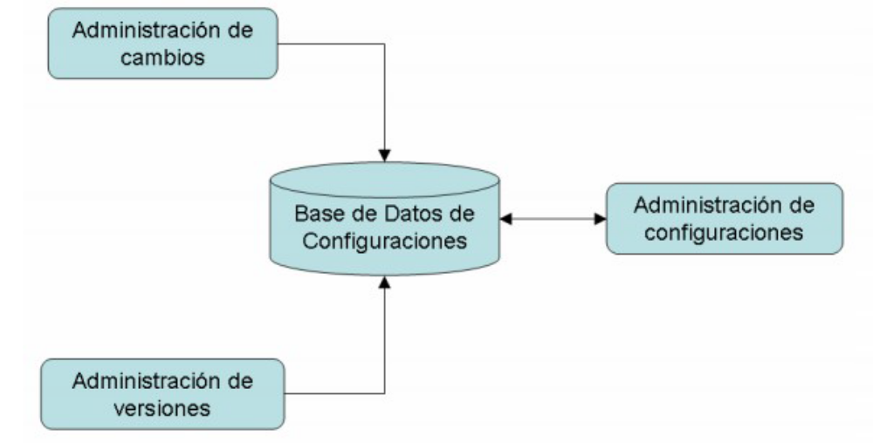
Programa: Mil Programadores.
Concepto de gestión de configuración y control de código

Slide 48
Programa: Mil Programadores.
Concepto de build y release de una aplicación
Control de código
  Se llama control de versiones a la gestión de los diversos cambios que se realizan sobre los elementos de algún producto o una configuración del mismo. Una versión, revisión o edición de un producto, es el estado en el que se encuentra el mismo en un momento dado de su desarrollo o modificación.
  Aunque un sistema de control de versiones puede realizarse de forma manual, es muy aconsejable disponer de herramientas que faciliten esta gestión dando lugar a los llamados sistemas de control de versiones o VCS (del inglés Version Control System). Estos sistemas facilitan la administración de las distintas versiones de cada producto desarrollado, así como las posibles especializaciones realizadas (por ejemplo, para algún cliente específico).

Slide 49
Programa: Mil Programadores.
Concepto de build y release de una aplicación
Ítem de configuración
  Un ítem de configuración son aquellos documentos o grupos de documentos relacionados al control de la configuración. Normalmente, los planes del proyecto, las especificaciones, los diseños, los programas y los conjuntos de datos de prueba son items de configuración.
Linea Base (baseline)
  Cuando, en un proceso de desarrollo de software se realiza un producto (documento, código fuente, etc), este producto pasa una etapa de producción en la que se puede modificar sin impedimentos. Sin embargo, una vez terminado este producto, tendrá una revisión formal y se aprobará por el equipo de calidad y, en caso de que así se decida, por el cliente. Una vez que el producto ha sido aprobado, ya no podrá ser modificado de modo informal.

Slide 50
Programa: Mil Programadores.
Concepto de build y release de una aplicación
Por lo tanto, una línea base se define como un producto que acaba de ser aprobado y que define la “base” de ese producto que para ser modificado deberá pasar por un protocolo de control de cambios.
El uso de las líneas base en un proyecto vendrá dado por la definición de las diferentes líneas base que se realizarán a lo largo del proyecto (generalmente requisitos de usuario, requisitos software, diseño, código fuente, planes o procedimientos, pruebas, funcionamiento) para controlar cuando se aprueban los distintos productos y asegurar que se realiza el correspondiente control de cambios que ayudará a mantener la coherencia y calidad de todo el proyecto software.

Slide 51
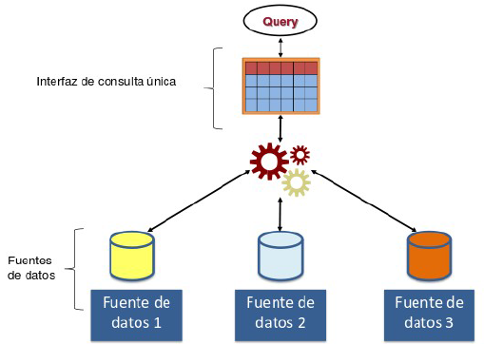
Programa: Mil Programadores.
Integración de Datos
Consiste en combinar información que se encuentra en distintas fuentes de datos para ofrecer una vista única de estos datos.

Slide 52
Programa: Mil Programadores.
Integración de Datos
Retos en la integración de datos:
Fuentes de datos heterogéneas: Las fuentes de datos pueden tener formatos diferentes (XML,RDF, Relacional, etc.) y los datos contenidos.
Datos actualizados: Es importante que los datos de la vista única estén siempre actualizados, es decir, si se modifica la información en alguna de las fuentes, estos cambios se deben reflejar en los resultados lo antes posible.
Tiempo de respuesta: Es necesario que el tiempo de respuesta a las consultas de los usuarios no sea muy alto, especialmente si el numero de fuentes de datos es alto.

Slide 53
Programa: Mil Programadores.
Integración de Datos
Tipos de integración de datos
Virtualización
  Ofrece una vista virtual que responde a las consultas de los usuarios. La integración de los datos se hace en tiempo real, consultando cada una de las fuentes de datos cada vez que un usuario hace una consulta. Se utiliza mapeo (mapping) para dividir consultas y componer datos.
ETL
  Proceso en el que se extrae la información de las fuentes de datos, se transforman para que sean homogéneos y luego se cargan en un fuente destino. La idea es ofrecer una fuente de datos única que contiene toda la información contenida en las distintas fuentes de datos, con el objeto de analizarlos.

Slide 54
Programa: Mil Programadores.
Integración de Datos
En definitiva, el principal objetivo de este proceso es facilitar el movimiento de los datos y la transformación de los mismos, integrando los distintos sistemas y fuentes en la organización moderna.
El término ETL corresponde a las siglas en inglés de:
  Extract: extraer.
  Transform: transformar.
  Load: cargar.

Slide 55
Programa: Mil Programadores.
Integración de Datos
Fases de un proceso ETL
Las distintas fases o secuencias de un proceso ETL son las siguientes:
Extracción de los datos desde uno o varios sistemas fuente.
Transformación de dichos datos, es decir, posibilidad de reformatear y limpiar estos datos cuando sea necesario.
Carga de dichos datos en otro lugar o base de datos, un data mart o un data warehouse, con el objeto de analizarlos o apoyar un proceso de negocio.

Slide 56
Programa: Mil Programadores.
Integración de Datos
Beneficios de los procesos ETL
Poder crear una Master Data Management, es decir, un repositorio central estandarizado de todos los datos de la organización. Por ejemplo, si tenemos un objeto cliente en una base de datos de créditos y otro objeto cliente en la base de datos de tarjetas de crédito, lo que haría el Master sería definir, de forma concreta e inequívoca, un registro cliente único con su nombre y apellidos para la organización.
Posibilita a los directivos tomar decisiones estratégicas basadas en el análisis de los datos cargados en las bases nuevas y actualizadas: la data mart o data warehouse.

Slide 57
Programa: Mil Programadores.
Integración de Datos
Sirve para integrar sistemas. Las organizaciones crecen de forma orgánica y cada vez se van agregando más fuentes de datos. Esto provoca que comience a surgir nuevas necesidades, como por ejemplo integrar los datos de un banking on line con los datos antiguos de un sistema legacy.
Poder tener una visión global de todos los datos consolidados en una data warehouse. Por ejemplo, crear una estrategia de marketing basándose en el análisis de los datos anteriores.

Slide 58
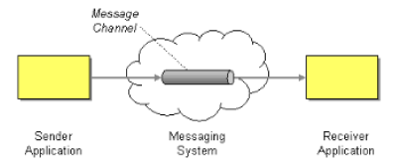
Programa: Mil Programadores.
Patrones de Integración
Patrones Básicos
Canal del Mensaje:
  Conectar la aplicación usando un canal de mensajes, donde una aplicación escribe información en un extremo del canal y la otra lee la información en el otro extremo.

Slide 59
Programa: Mil Programadores.
Patrones de Integración
Patrones Básicos
Un mensaje consta de dos partes básicas:
Cabecera: información usada por el sistema de mensajería para describir los datos que se están transmitiendo (origen, destino, etc).
Cuerpo: contenido del mensaje, generalmente es ignorado por el sistema de mensajería y es enviado tal cual.

Slide 60
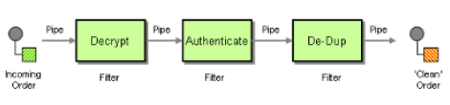
Programa: Mil Programadores.
Patrones de Integración
Patrones Básicos
Tuberías y filtros
  Usar el estilo arquitectónico tuberías y filtros para dividir tareas de procesamiento largas en una secuencia de pasos pequeños e independientes (filtros) que son conectados por canales de mensajes (tuberías).

Slide 61
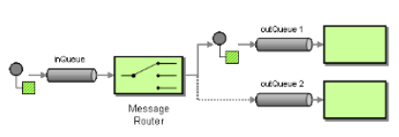
Programa: Mil Programadores.
Patrones de Integración
Patrones Básicos
Mensaje Enrutador
  Insertar un tipo especial de filtro, enrutador de mensajes que consume un mensaje de un canal de mensajes y lo redirige a diferentes canales en función de una serie de condiciones.

Slide 62
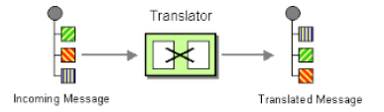
Programa: Mil Programadores.
Patrones de Integración
Patrones Básicos
Traductor de mensaje
  Usar un tipo especial de filtro, un traductor de mensajes, entre otros filtros o aplicaciones para traducir de un formato a otro.

Slide 63
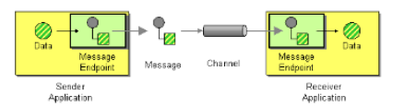
Programa: Mil Programadores.
Patrones de Integración
Patrones Básicos
Extremo de mensajería
  Conectar la aplicación a un canal de mensajes usando un extremo de mensajería, un cliente del sistema de mensajería que la aplicación puede usar para evitar y recibir mensajes

Slide 64
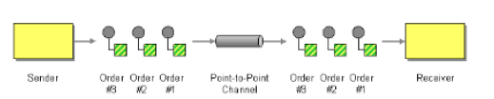
Programa: Mil Programadores.
Patrones de Integración
Canales de Mensajes
Canal punto a punto
  Enviar el mensaje usando un canal punto a punto, para asegurar que solo un receptor recibirá el mensaje.

Slide 65
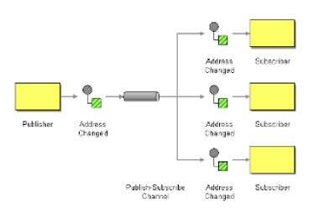
Programa: Mil Programadores.
Patrones de Integración
Canales de Mensajes
Canal publicar-suscribir
  Enviar el evento a través de un canal publicar-suscribir, que entrega una copia del evento a cada receptor interesado en el mismo.

Slide 66
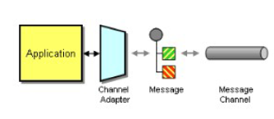
Programa: Mil Programadores.
Patrones de Integración
Canales de Mensajes
Canal adaptador
  Usar un adaptador que puede acceder a la API o los datos de la aplicación y publicar mensajes con esos datos en el canal. Así mismo el adaptador permitirá recibir mensajes e invocar funcionalidades de la aplicación.

Slide 67
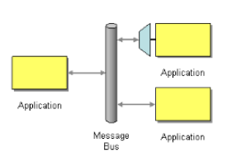
Programa: Mil Programadores.
Patrones de Integración
Canales de Mensajes
Bus de mensaje
  Estructurar las aplicaciones haciendo uso de un bus de mensajes que les permita trabajar juntas usando mensajería.

Slide 68
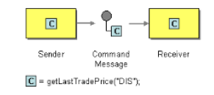
Programa: Mil Programadores.
Patrones de Integración
Construcción de Mensajes
Mensaje comando
  Usar un mensaje comando para invocar a un procedimiento de otra aplicación.

Slide 69
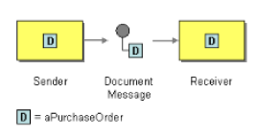
Programa: Mil Programadores.
Patrones de Integración
Construcción de Mensajes
Mensaje documento
  Usar un mensaje documento para transferir datos entre aplicaciones.

Slide 70
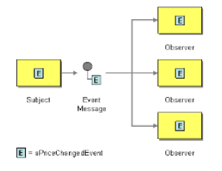
Programa: Mil Programadores.
Patrones de Integración
Construcción de Mensajes
Mensaje evento
  Usar un mensaje evento para la notificación asíncrona de eventos entre aplicaciones.

Slide 71
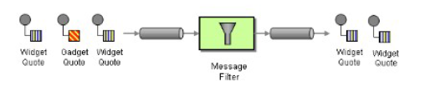
Programa: Mil Programadores.
Patrones de Integración
Enrutamiento de Mensajes
Filtro de mensajes
  Usar un filtro de mensajes, para eliminar mensajes no deseados de un canal de acuerdo a nos criterios dados.

Slide 72
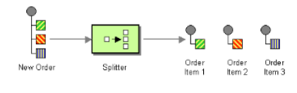
Programa: Mil Programadores.
Patrones de Integración
Enrutamiento de Mensajes
Divisor
  Usar un divisor para dividir el mensaje compuesto en un conjunto de mensajes individuales donde cada mensaje contendrá datos que deben ser procesados de forma diferente.

Slide 73
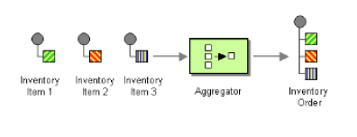
Programa: Mil Programadores.
Patrones de Integración
Enrutamiento de Mensajes
Agregador
  Usar un filtro con estado, un agregador para recibir y almacenar mensajes individuales que posteriormente son fusionados en uno solo.

Slide 74
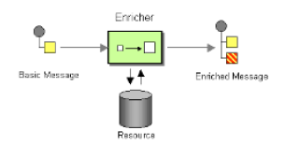
Programa: Mil Programadores.
Patrones de Integración
Manipulación de Mensajes
Enriquecedor de contenido
  Usar un tipo especifico de transformador, un enriquecedor de contenido, para acceder a una fuente de datos externos y añadir información adicional al mensaje.

Slide 75
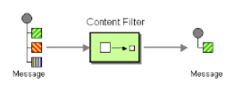
Programa: Mil Programadores.
Patrones de Integración
Manipulación de Mensajes
Filtro de contenido
  Usar un filtro de contenido para eliminar los datos no deseados del mansaje.

Slide 76
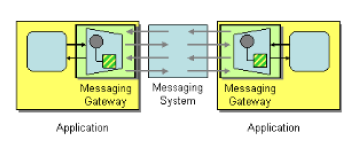
Programa: Mil Programadores.
Patrones de Integración
Manipulación de Mensajes
Punto de Acceso
  Usar un punto de acceso, es un punto que envuelve a los métodos del sistema de mensajería y expone métodos específicos del dominio de la aplicación.

Slide 77
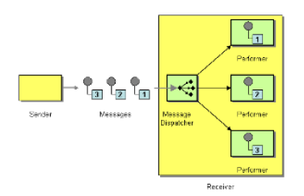
Programa: Mil Programadores.
Patrones de Integración
Manipulación de Mensajes
Distribuidor de mensajes
  Crear un distribuidor de mensajes que consuma los mensajes del canal y los distribuya entre los responsables de procesarlos.

Slide 78
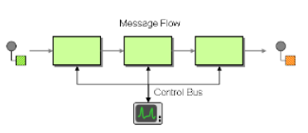
Programa: Mil Programadores.
Patrones de Integración
Gestión del Sistema
Bus de control
  Usar un bus de control para gestionar una solución de integración. El bus usa los mismos mecanismos que el sistema de mensajería pero usa sus propios canales y mensajes para transmitir datos relevantes para la gestión monitorización del sistema.

Slide 79
Programa: Mil Programadores.
Pruebas de Integración
El testing es una de las etapas más cruciales en cuanto al desarrollo y se encuentra dividido por una serie de pruebas de gran relevancia. Entre ellas las pruebas de integración son de las que hablaremos en este caso, dedicando nuestra atención también a conceptos como otros tipos de prueba y los distintos tipos de integración.
Las pruebas integrales se tienen que aplicar justo después de haber llevado a cabo cada prueba unitaria con la intención de probar los métodos aplicados en el desarrollo. Si no existen ningún problema de código y las pruebas unitarias han terminado de forma exitosa se podrá pasar al test integral para asegurarse de que en este punto no se produce ningún tipo de problema en la combinación de elementos unitarios. El motivo principal se encuentra en que el test integral lleva a cabo la revisión

Slide 80
Programa: Mil Programadores.
Pruebas de Integración
Se realiza la comprobación para ver que todo funciona de una manera adecuada en conjunto, dado que no es extraño que se produzcan alteraciones en el rendimiento.
Con esta comprobación representada por la prueba de integración podremos ver si la comunicación entre los distintos componentes presentes en el software es funcional. Se comprueban también las comunicaciones de forma invariable tanto si están representadas con software o con hardware. En el caso de ser necesario ir más allá por la existencia de subsistemas los profesionales que estén al cargo de este software también tendrán que hacer la prueba específica de subsistemas, que viene a ser una variación de la de integración pero profundizando en los elementos que están incluidos dentro de cada sistema.

Slide 81
Programa: Mil Programadores.
Pruebas de Integración
Durante este proceso en el cual se verifican los distintos tipos de integración, los especialistas tendrán que ensamblar los módulos independientes, dar forma al software al completo y verificar el proceso a conciencia.
Una de las ventajas de este protocolo se encuentra en la oportunidad de llevar a cabo pruebas de una manera paralela, lo que aporta flexibilidad extra en el proceso de calendarización. Para ello se optará por la elección de frameworks en los que las pruebas se puedan combinar con el desarrollo y con la supervisión simplificada de los procesos.
El resultado garantizará que el proyecto de software pueda avanzar hacia su siguiente fase antes de darse por finalizado.

Slide 82
Programa: Mil Programadores.
Pruebas de Integración
Cada fase del testing tiene unas exigencias y unos puntos clave en los que nos debemos fijar. Eso es algo que siempre tenemos que tener en cuenta para que el testing resulte satisfactorio y no terminemos sufriendo demasiadas complicaciones.
Analizaremos las salidas y las entradas que se produzcan al software, así como los resultados. No importa en este caso si en el diseño del software se ha encontrado algún tipo de defecto o posible mejora, dado que la cuestión en esta prueba consiste en comprobar el funcionamiento. Por lo tanto, hemos pasado a un proceso que después de comprobar que todo está en su sitio nos indica si realmente tiene un buen rendimiento, algo clave para poder colocarse en el perfil del cliente y comprobar que vaya a obtener el nivel de satisfacción requerido.

Slide 83
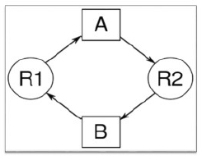
Programa: Mil Programadores.
I
Pruebas de Integración
Tipos de errores
Errores de programación entre componentes
Bloqueo mutuo o abrazo mortal (deadlock)
  Es el bloqueo permanente de un conjunto de procesos o hilos de ejecución en un sistema concurrente que compiten por recursos del sistema o bien se comunican entre ellos. A diferencia de otros problemas de concurrencia de procesos, no existe una solución general para los interbloqueos.

Slide 84
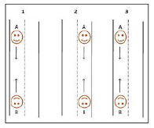
Programa: Mil Programadores.
Pruebas de Integración
Tipos de errores
Bloqueo Activo (livelock)
  Situación que se produce cuando dos o más procesos cambian continuamente su estado en respuesta a cambios de otros procesos sin hacer ningún tipo de trabajo útil. Esto es similar al "deadlock", pero se diferencia de este en que ningún proceso llega a bloquearse.

Slide 85
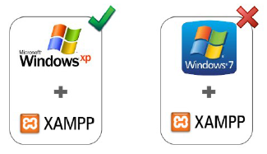
Programa: Mil Programadores.
Pruebas de Integración
Tipos de errores
Errores de interoperabilidad
Errores de interoperabilidad a nivel de sistema
  Funcionan para ciertos sistemas o versiones de software pero presentan problemas para operar en otros.

Slide 86

Programa: Mil Programadores.
Pruebas de Integración
Tipos de errores
Errores de interoperabilidad
Errores de interoperabilidad a nivel de lenguaje de programación
  A veces los lenguajes de programación son compatibles con excepciones que pueden crear problemas por ejemplo VB y VC y la representación coma flotante.

Slide 87
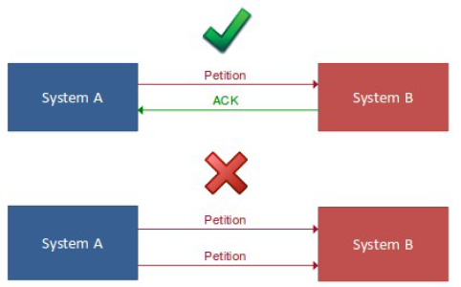
Programa: Mil Programadores.
Pruebas de Integración
Tipos de errores
Errores de interoperabilidad a nivel de especificación

Slide 88
Programa: Mil Programadores.
Pruebas de Integración
Estrategias de pruebas
Pruebas no incrementales
  Se integran todos los componentes y entonces se prueba el sistema como un todo. No es una técnica recomendada pues dificulta el aislamiento de errores.
Pruebas incrementales
  El programa es construido y probado en pequeños incrementos. Facilita el aislamiento de errores y la pruebas sistemáticas.

Slide 89
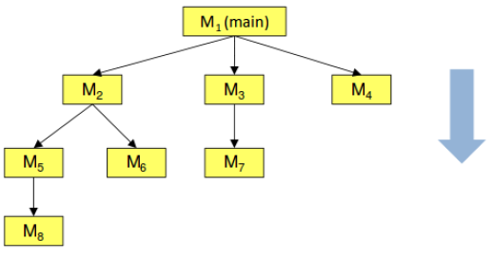
Programa: Mil Programadores.
Pruebas de Integración
Estrategias de pruebas
Integración descendente, la integración se realiza partiendo del programa principal y moviéndonos hacia abajo por la jerarquía de control.

Slide 90
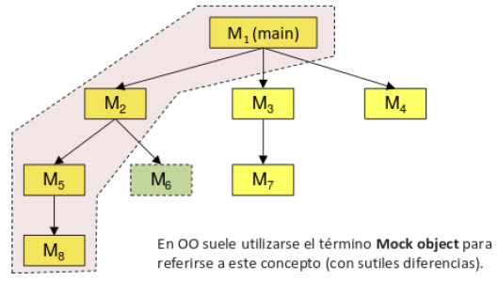
Programa: Mil Programadores.
Pruebas de Integración
Estrategias de pruebas
Integración descendente - En profundidad, la integración se realiza por ramas. Cada rama suele implementar una funcionalidad específica.
Stubs, componentes de “mentira” que imitan el comportamiento de componentes aún no implementados (implementan su interfaz).

Slide 91
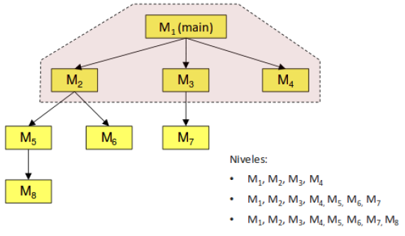
Programa: Mil Programadores.
Pruebas de Integración
Estrategias de pruebas
Integración descendente - En anchura, la integración se realiza por niveles moviéndose en horizontal por la estructura de control.

Slide 92
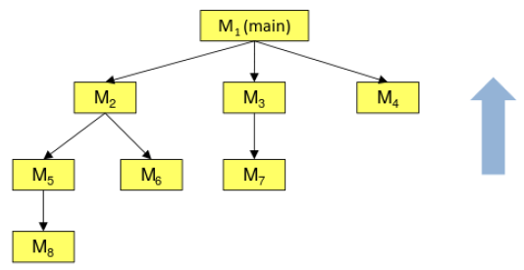
Programa: Mil Programadores.
Pruebas de Integración
Estrategias de pruebas
Integración ascendente, la integración se realiza partiendo de módulos atómicos situados en los nodos finales de la jerarquía de control. No suele necesitar el uso de stubs.

Slide 93
Programa: Mil Programadores.
Pruebas de Integración
Estrategias de pruebas
Integración descendente:
Permite verificar los puntos de control o decisión al principio del proceso de prueba.
La integración en profundidad permite probar funcionalidades completas lo cual aumenta la confianza.
Puede requerir el uso de muchos stubs.
Integración ascendente:
Se elimina la necesidad de usar stubs.
Es necesario el uso de controladores de prueba (“drivers”) a fin de coordinar la entrada y salida de casos de prueba.
Integración de sándwich, utiliza la integración ascendente y la integración descendente.

